Slide 1
Викторина по теме «Земля»
Автор: Корюков Вадим, 7 лет.
МБОУ ДО «Станция юных техников Устиновского района».
Руководитель:Рябчикова Александра Сергеевна.

Slide 2
ЦЕЛЬ ПРОЕКТА: Проверить знания обучающихся Детских садов и начальной школы о планете Земля, о солнечной системе, об экологии.
ЗАДАЧИ ПРОЕКТА:
Формировать экологическое сознание и чувство уважение к планете Земля.
Развивать интерес, бережное отношение и любовь к окружающему миру.
Вызвать беспокойство за экологическое состояние планеты, и желание созидательно взаимодействовать с природой.
Разработка модели Викторины из конструктора Lego, используя детали конструктора LegoWeDo 2.0; Конструирование макета;

Slide 3
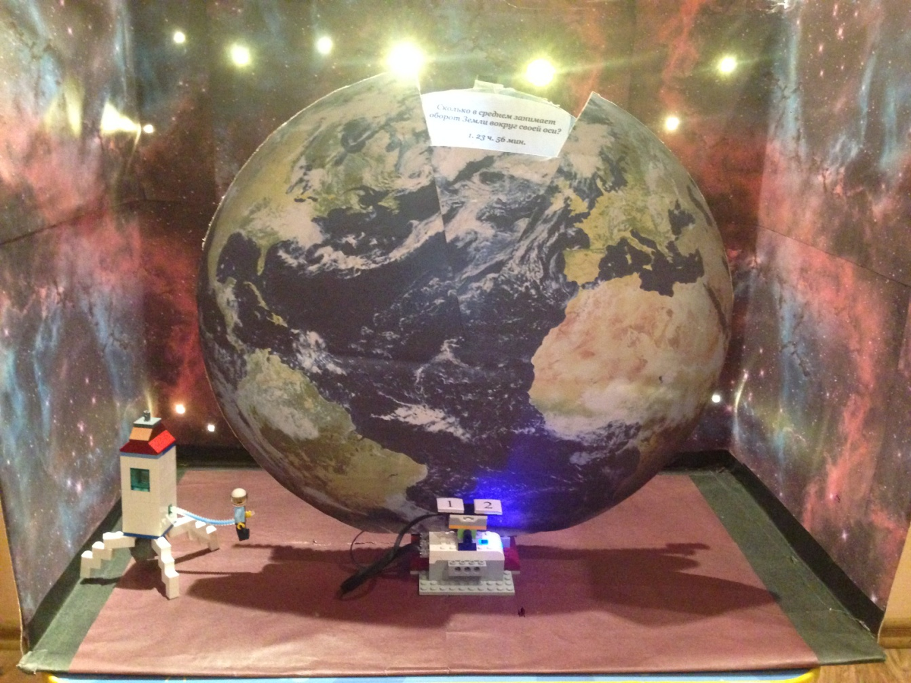
Проект выполнен из наборов Lego WeDo 2.0, «Заток», «Lego».

